Slide 1
Rendszerfejlesztés I.
4. Mérföldkő Prezentáció
2023_IB153I-3_Etel

Slide 2
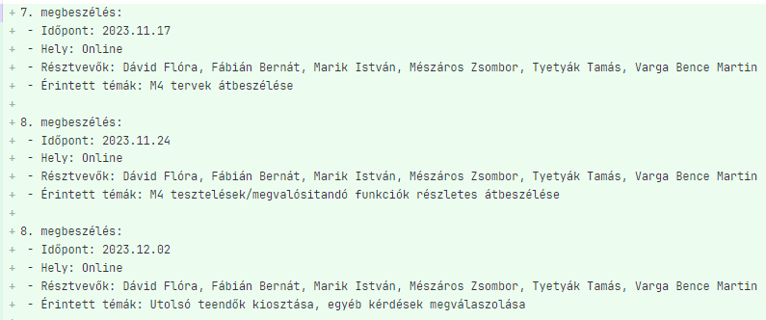
7-9. megbeszélés:

Slide 3
Feladataink
M3-ból maradt funkcióik befejezése
Funkciók tesztelése
Funkciók javítása

Slide 4
Megvalósított funkciók M4-ben

Slide 5
Kereső: Mészáros Zsombor
Fiók törlése: Varga Bence
Minden role tudjon rendelni: Mészáros Zsombor

Slide 6
Teszteléseink M4-ben

Slide 7
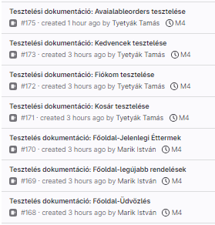





Slide 8
Köszönjük a figyelmet!

